Slide 1
TEOLOGIA & PRÁTICA DE CULTO
As crenças e o jeito presbiteriano de adoração
Eber Hávila Rose Cecília Finotti Nishikawa Almeida

Slide 2
Lição 5
A Palavra e os Sacramentos (Deus fala conosco)
Ml 2.1-9
TEOLOGIA & PRÁTICA DE CULTO
As crenças e o jeito presbiteriano de adoração
Eber Hávila Rose e Cecília Finotti Nishikawa Almeida

Slide 3
INTRODUÇÃO
As mensagens anteriores de Malaquias mostram o amor incondicional de Deus ao Seu povo eleito e a falta de uma
devoção verda-deira e sincerida-de de coração no culto. Agora Deus se direciona diretamente aos sacerdotes que não estavam pregando a Sua Palavra com fidelidade.

Slide 4
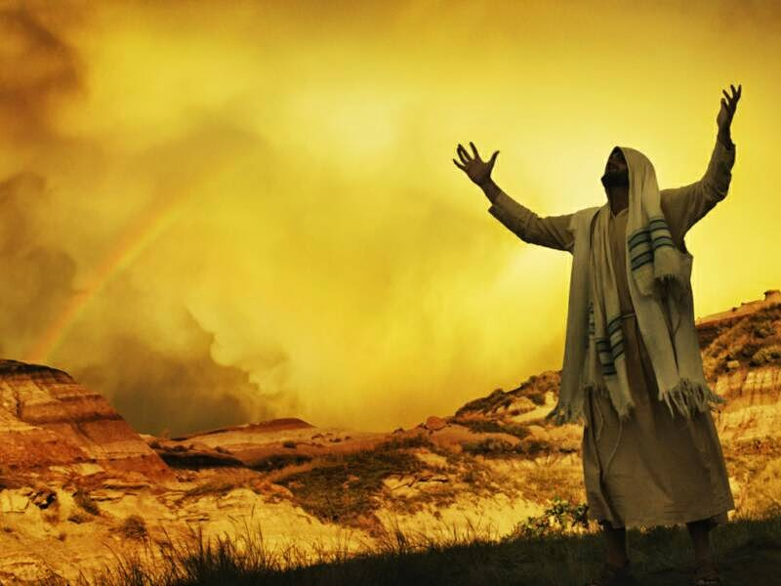
CULTUAR A DEUS EXIGE FIDELIDADE NA PREGAÇÃO DA PALAVRA
Contexto histórico
1. Deus chama os sacerdotes ao arrependimento – Ml 2.1-3
As cinco ameaças

Slide 5
CULTUAR A DEUS EXIGE FIDELIDADE NA PREGAÇÃO DA PALAVRA
2. Deus recorda a aliança com Levi – Ml 2.4-7
Nm 25.10-13 Zelo pelo culto a Deus
I Co 9.16, 19-23 O zelo do apóstolo Paulo

Slide 6
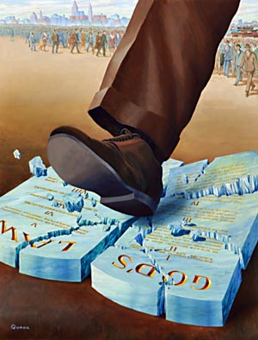
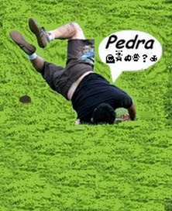
CULTUAR A DEUS EXIGE FIDELIDADE NA PREGAÇÃO DA PALAVRA
3. Deus anuncia o castigo – Ml 2.8,9
As conseqüências são maiores para sacerdotes infiéis

Slide 7
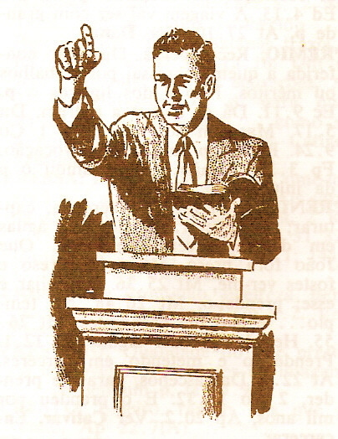
TIPOS DE PREGAÇÃO
Temática:
Aborda tópicos pré definidos
Textual:
Exclusivos de pequenos textos
Expositiva:
Derivam de textos bíblicos maiores (perícope)

Slide 8
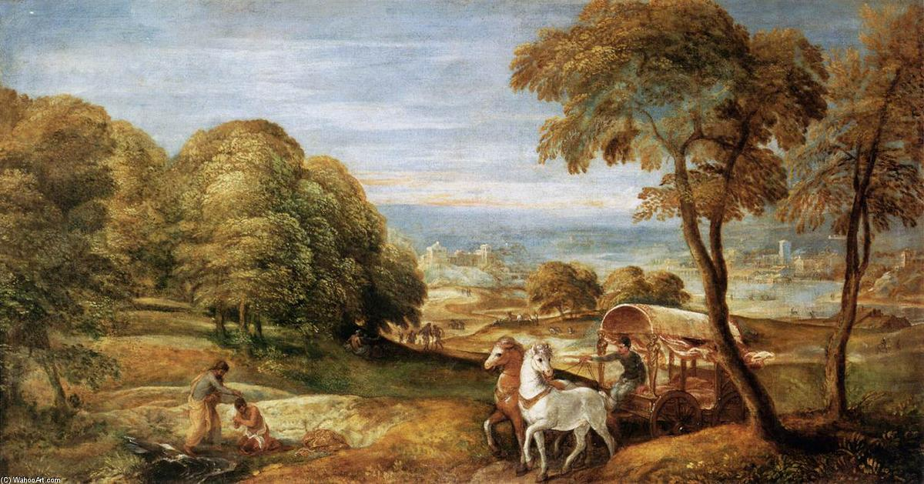
OS SACRAMENTOS
Sinais sensíveis e selos da aliança da Graça, palavras visíveis
Batismo: Sinal e selo do pacto da graça, de sua união com Cristo, da regeneração, da remissão dos pecados.

Slide 9
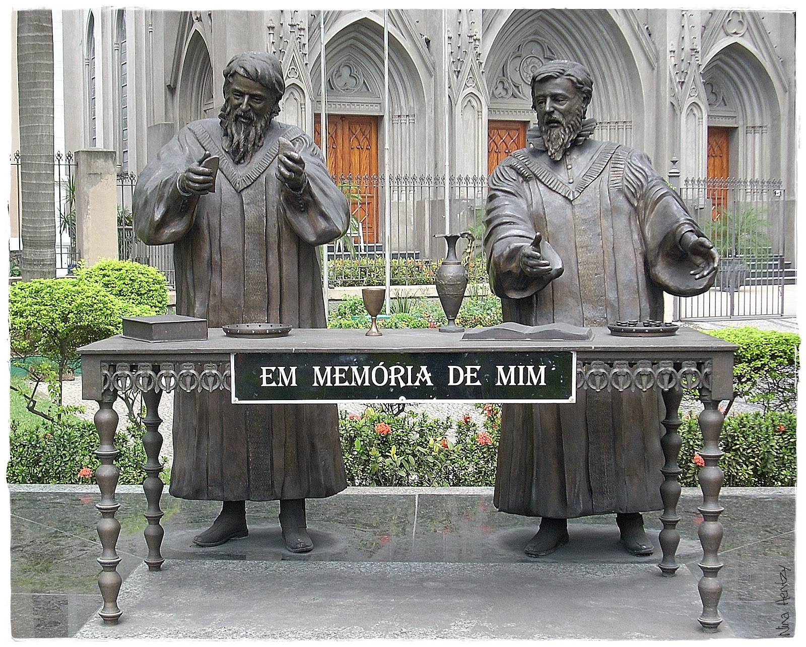
OS SACRAMENTOS
Santa Ceia:
Proclamação da morte do Senhor até que Ele venha.

Slide 10
CONCLUSÃO E APLICAÇÃO
1) Deus zela por Seu culto. Ele dá a maior importância a como o seu povo o cultua. Através do culto podemos conhecer o “DNA” de uma igreja, a sua teologia, as suas convicções, a sua vida e maturidade espiritual. Tudo converge para o culto. E se Deus dá tanto valor ao culto nós não podemos menosprezá-lo.

Slide 11
CONCLUSÃO E APLICAÇÃO
2) Outro ponto que aprendemos deste estudo é a Centralidade da Palavra de Deus. Esta é a principal tarefa do pastor, a instrução das ovelhas no caminho do Senhor através dos ensinamentos bíblicos. Por isto a igreja Reformada dá tanto valor a este elemento de culto e por isso podemos dizer, com fundamentação bíblica, que o centro do nosso culto é a pregação da Palavra de Deus.

Slide 12
CONCLUSÃO E APLICAÇÃO
3) A comunidade evangélica, os membros das igrejas não deveriam permitir que líderes descomprometidos com a Palavra, que se desviam dos caminhos de Deus, quer sejam pastores ou presbíteros, continuem a exercer suas funções. Isto certamente exigiria dos mesmos uma séria reflexão sobre este grande princípio para a liderança cristã.

Slide 13
TEOLOGIA & PRÁTICA DE CULTO
FIM

